Slide 1
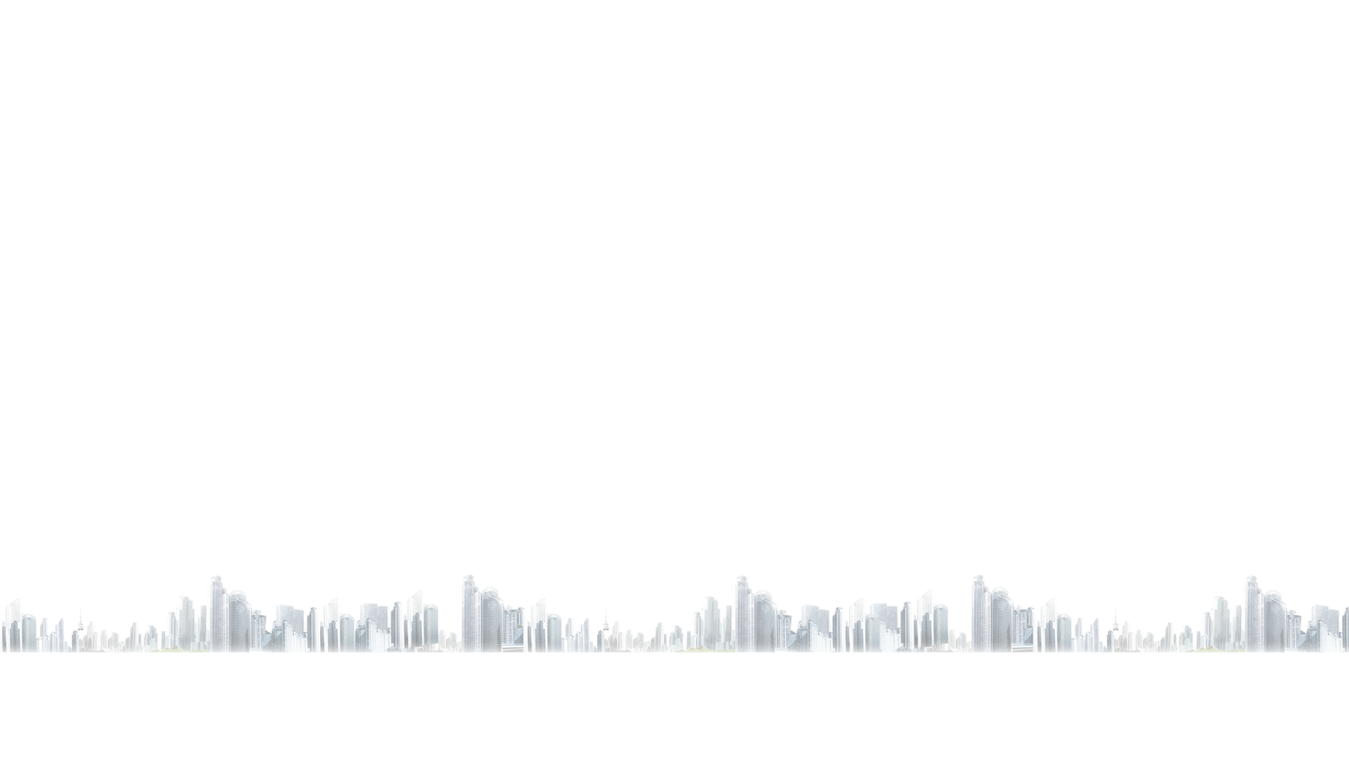





POWERPOINT
模
板
上海锐普广告有限公司

Slide 2


上海锐普广告有限公司是中国第一家精品PPT设计机构。拥有国内顶尖的PPT制作技术、顶级的PPT设计团队，坚持精益求精、拒绝平庸的做事精神，帮助您实现美观、精致、严谨、动感的PPT展示效果，让您的PPT创造卓越价值。
锐普PPT的设计理念：杜绝平庸、专做精品！100%专业；100%尽心；100%创意。
锐普PPT服务领域：PPT公共模板设计；PPT个性模板设计；PPT稿件制作。

Slide 3
目 录
点击添加目录
上海锐普广告有限公司是中国第一家精品PPT设计机构。拥有国内顶尖的PPT制作技术、顶级的PPT设计团队，坚持精益求精、拒绝平庸的做事精神，帮助您实现美观、精致、严谨、动感的PPT展示效果，让您的PPT创造卓越价值。
锐普PPT的设计理念：杜绝平庸、专做精品！100%专业；100%尽心；100%创意。
锐普PPT服务领域：PPT公共模板设计；PPT个性模板设计；PPT稿件制作。
点击添加目录
点击添加目录

Slide 4
目 录
点击添加目录
点击添加目录
点击添加目录

Slide 5
点击添加标题
点击添加标题
点击添加标题
点击添加标题
点击添加标题
点击添加目录
点击添加文本
点击添加文本
点击添加文本
点击添加文本
点击添加文本
点击添加文本

Slide 6
点击添加标题
点击添加标题
点击添加标题
点击添加标题
点击添加标题
点击添加标题
文本
文本
文本
文本
文本
文本
点击添加文本
点击添加文本
点击添加文本
点击添加文本
文本
点击添加文本
点击添加文本
文本
添加文本
添加文本
添加文本
添加文本

Slide 7

点击添加标题
点击添加标题
文本
文本
文本
点击添加文本
文本
文本
文本
文本
文本
添加文本
添加文本
添加文本
添加文本

Slide 8
THANK YOU
模
板
上海锐普广告有限公司

